Slide 1
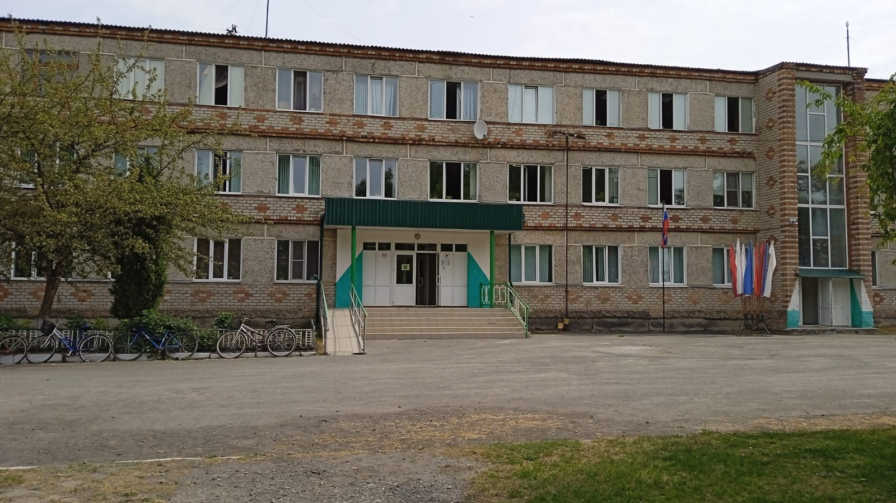
МИНИСТЕРСТВО ОБРАЗОВАНИЯ И МОЛОДЕДНОЙ ПОЛИТИКИ СВЕРДЛОВСКОЙ ОБЛАСТИ
Государственное автономное профессиональное образовательное учреждение
Свердловской области
«Слободотуринский аграрно- экономический техникум им. Боровикова А. Ю.»
Проект на тему:
«Благоустройство территории техникума»
Наставник: Гладкова Екатерина
Валерьевна, преподаватель

Slide 2
Вместе со студентами третьего курса группы №36, был придуман и разработан проект по благоустройству территории техникума.
Цель:
Создание комфортных условий для обучения, развития, становления личности студентов средствами благоустройства и озеленение территории техникума, создание эстетически и экологически привлекательного пространства возле техникума.

Slide 3
Задачи:
Разработать и осуществить план благоустройства и озеленения территории образовательного учреждения;
Способствовать укреплению здоровья студентов, посредством общения с природой и проведения массовых мероприятий на свежем воздухе;
Распространить знания о комфортной и безопасной среде;
Сформировать активную гражданскую позицию в решении актуальных проблем техникума

Slide 4
Актуальность
На территории техникума расположены учебно– производственные корпуса, мастерские, постройки хозяйственного назначения, студенческие общежития, цветники.
Состояние территории техникума всегда в поле зрения студентов, родителей, преподавателей и посетителей.
Территория техникума – это не только часть образовательной среды, в которой протекает процесс социализации, воспитания и развития личности студента. Это и место, где учащиеся проводят свое свободное время. Поэтому для нас очень важен внешний вид территории техникума.
Территория техникума не имеет единой зоны для отдыха студентов между занятиями.

Slide 5
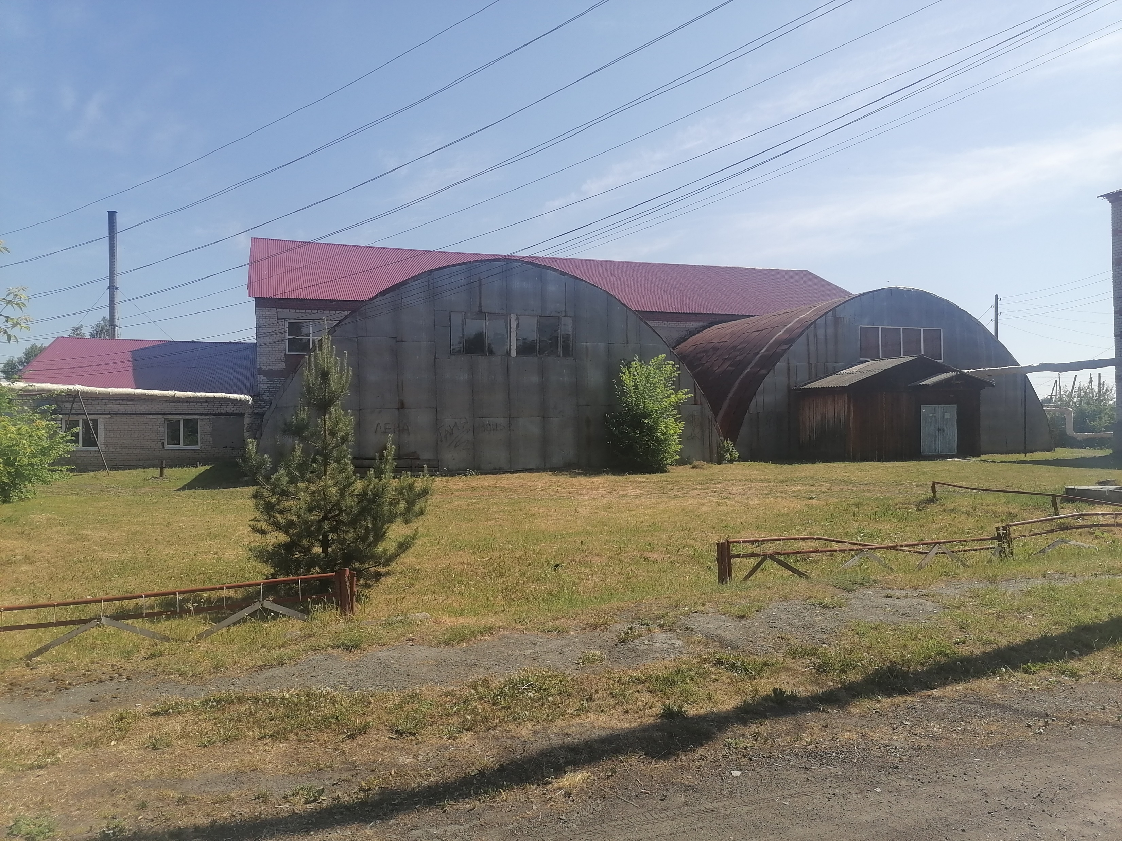
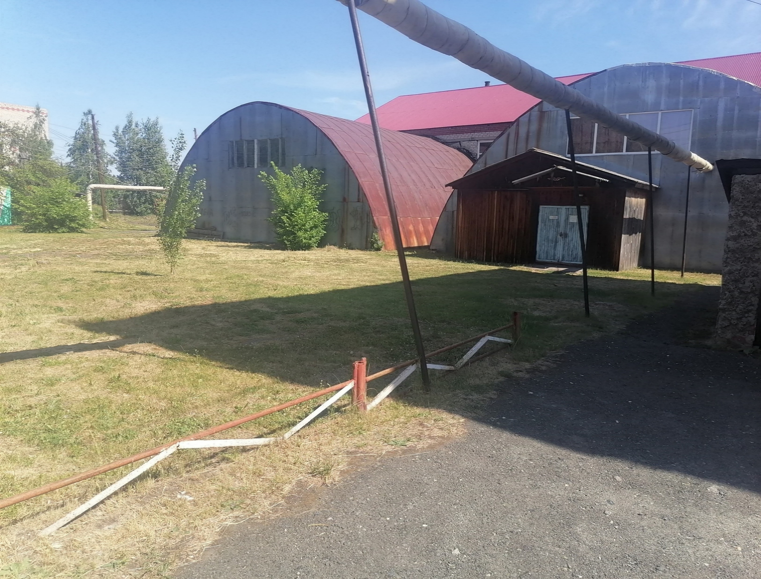
Вид площадки на данный момент.

Slide 6
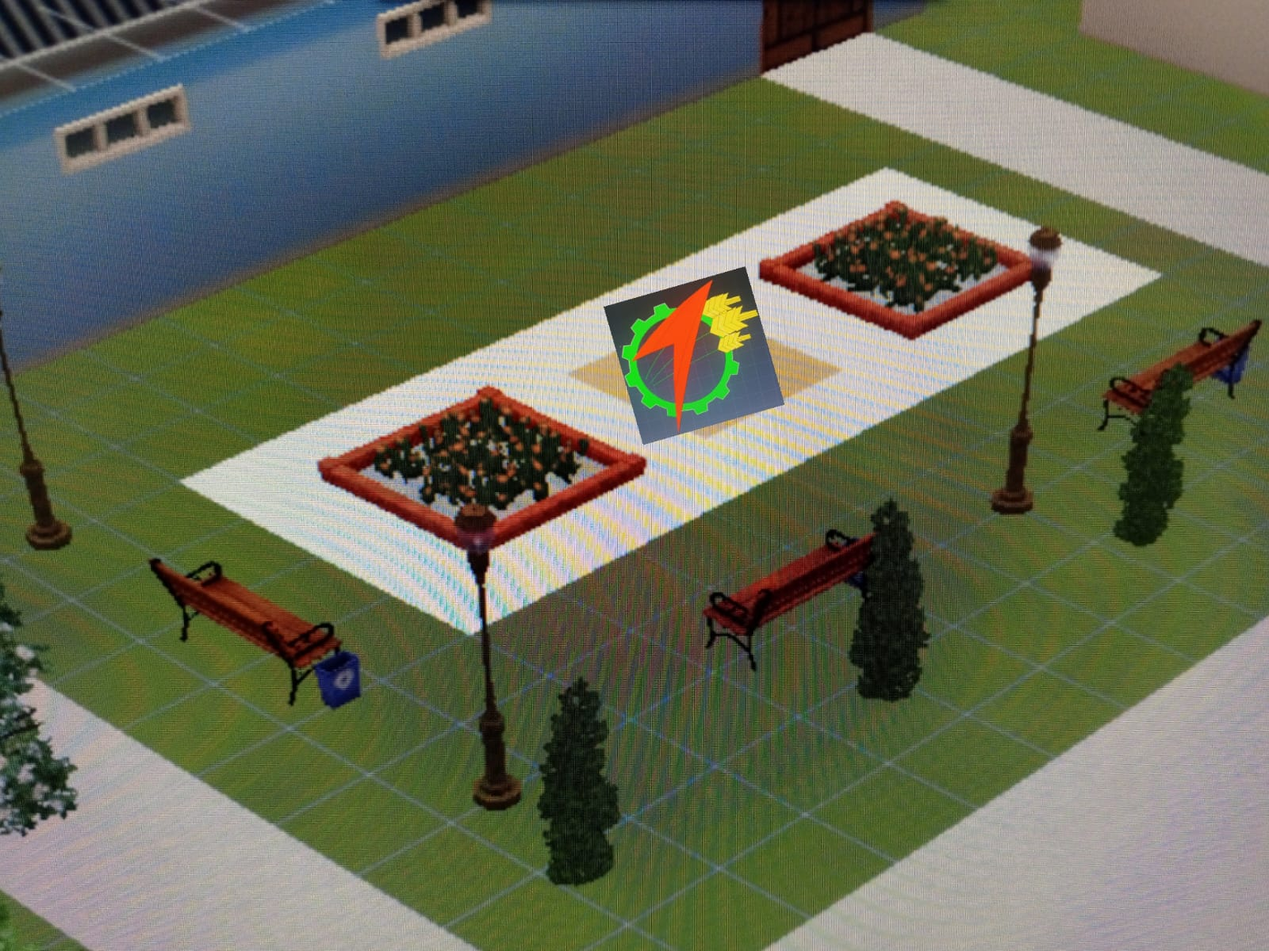
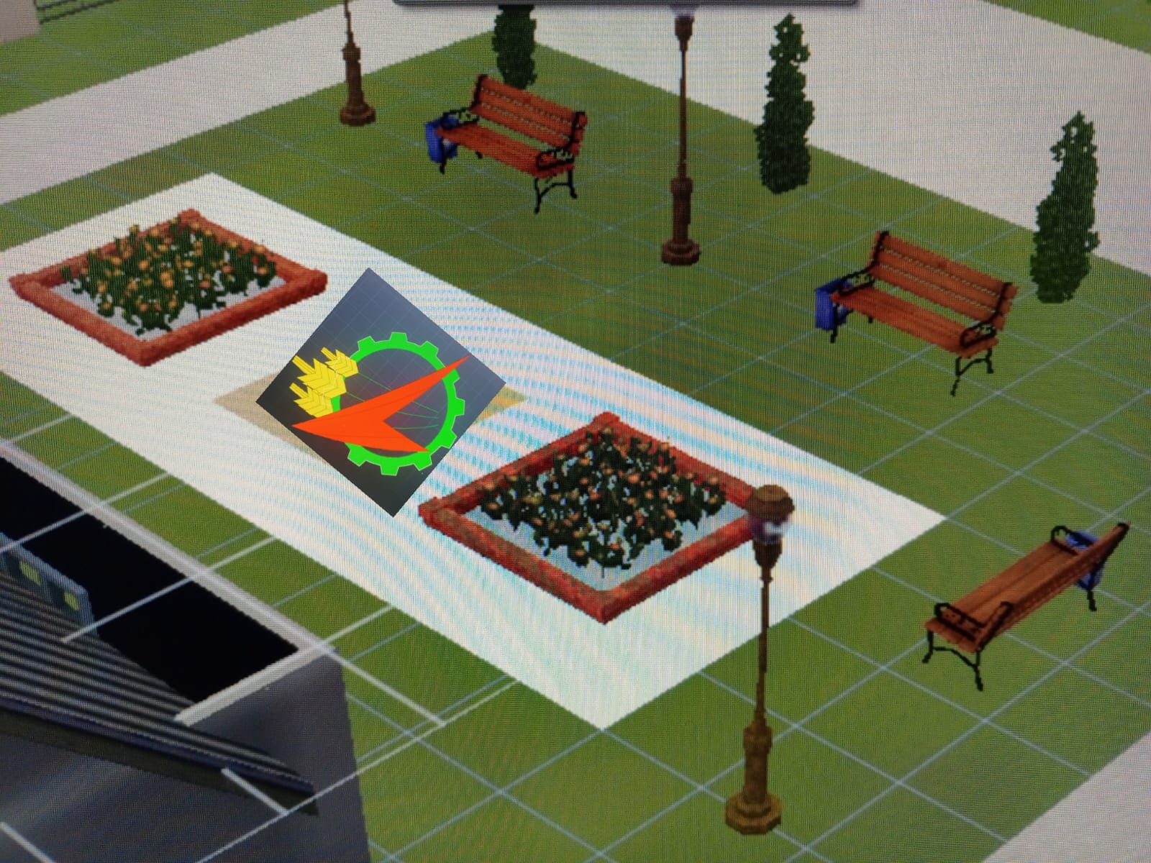
Планируемый результат, после реализации проекта.

Slide 7
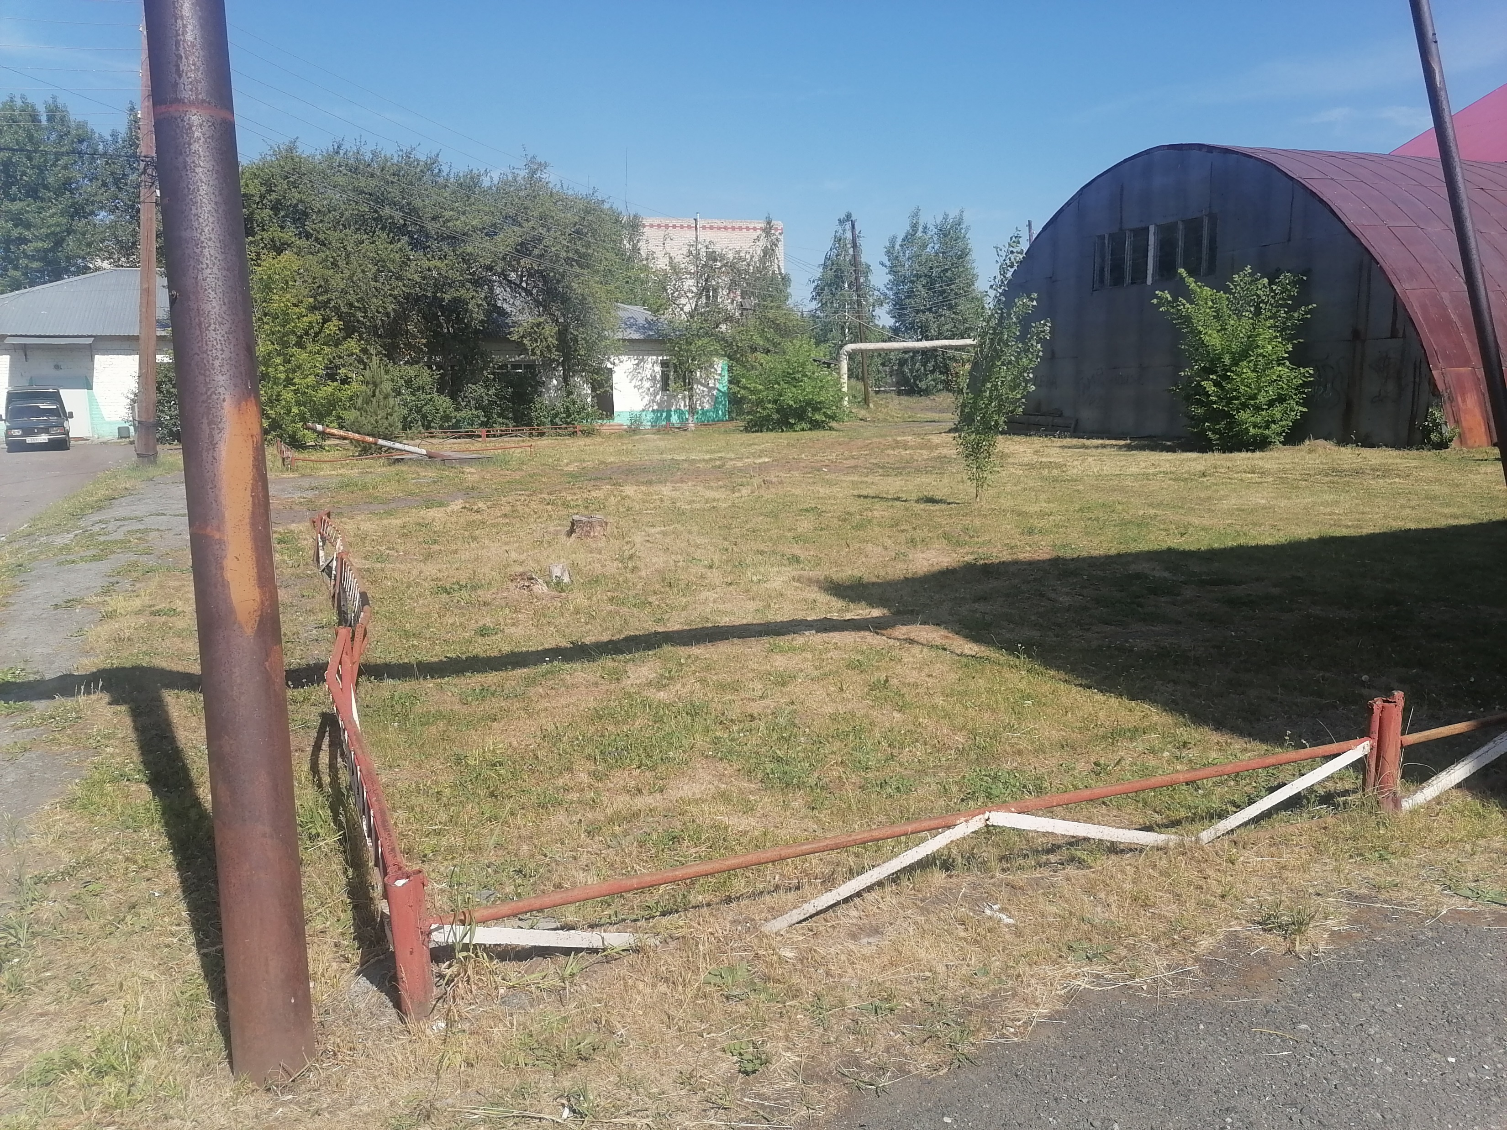
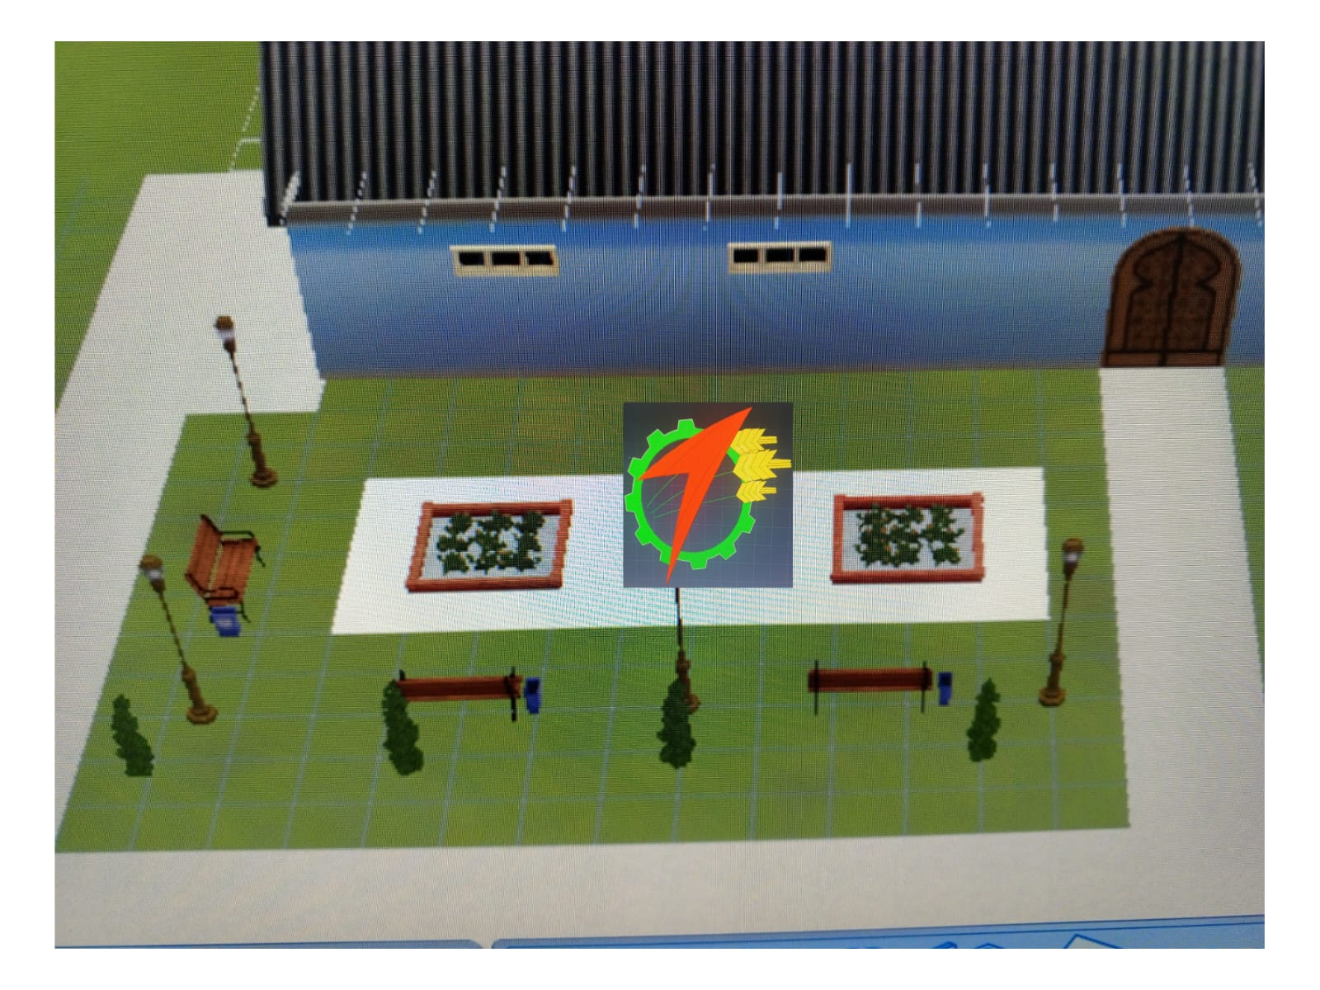

Slide 8
План реализации проекта
1й этап. Подготовительный. | Проведение анализа состояния территории под площадку на территории техникума.
2й этап. Практический. | Работа с рельефом, засыпка ям, выравнивание грунта, изготовление и укладка плитки; Изготовление и установка скамеек, и других малых архитектурных форм; Работы с изготовление клумб; Установка освещения; Высадка цветов, кустарников; Изготовление и установка Арт-объекта.
3й этап. Аналитико- коррекционный. | Анализ промежуточных результатов работы и внесение изменений.
4й этап. Заключительный. | Сопоставление действительных и желаемых результатов работы, вывод о плюсах и минусах реализованного проекта.

Slide 9
Благоустройство.
Благоустройство включает в себя работы по преобразованию участка с целью улучшения его функциональности, экологического состояния и внешнего вида. Облик территории создается не только архитектурными элементам, но зелеными насаждениями.
Новизна проекта состоит в том, что при его реализации возникает необходимость изучения и обоснования новых возможностей ландшафтного дизайна конкретного участка.

Slide 10
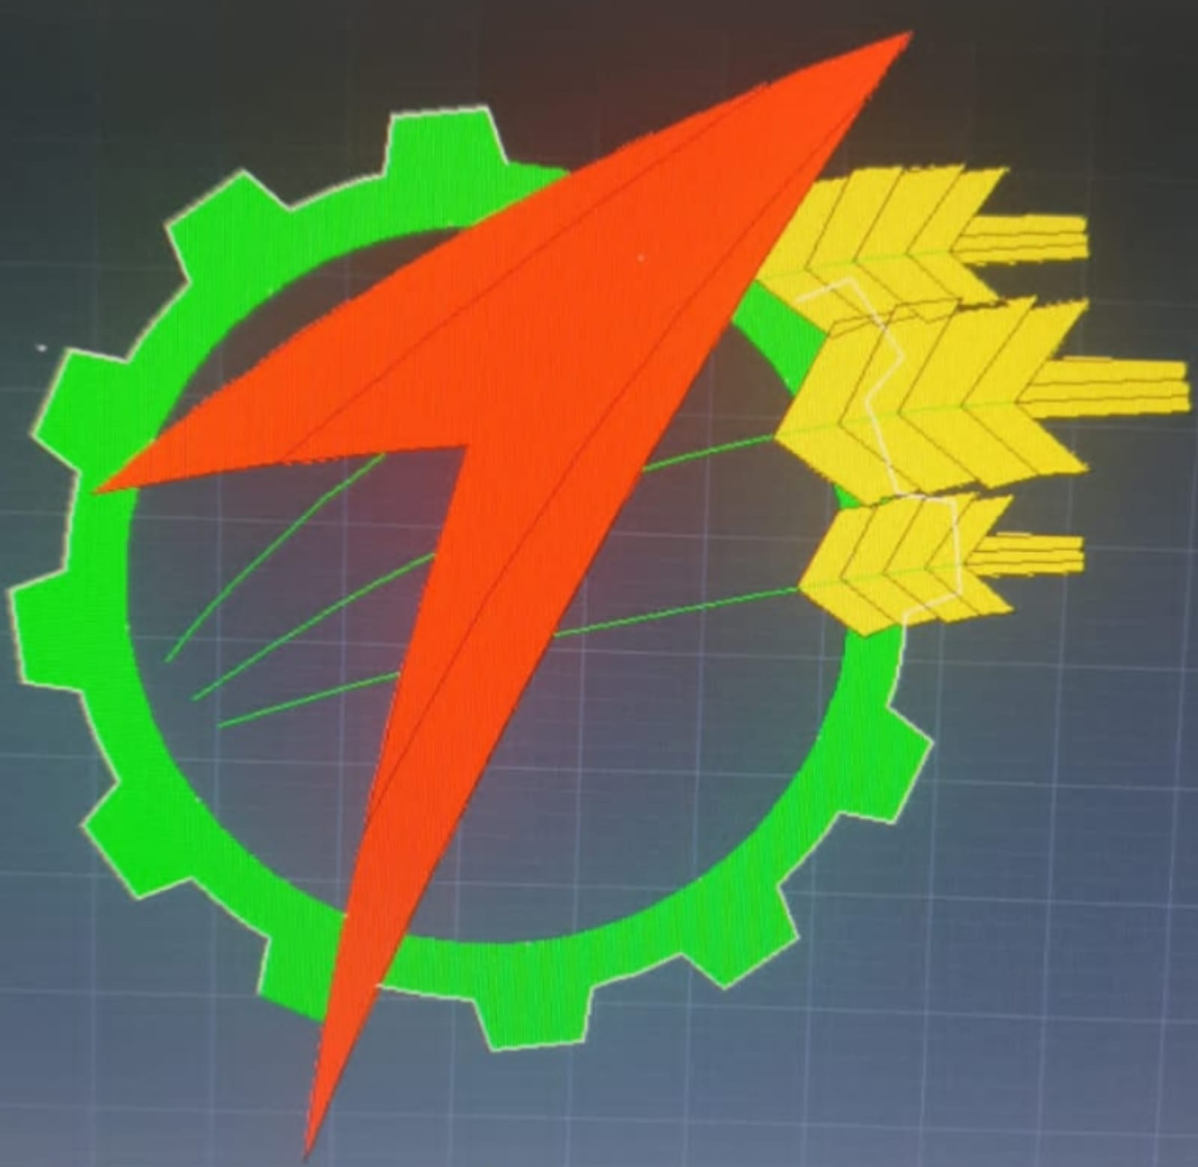
Арт-объект
Арт- объект созданный активистами «Движение первых»

Slide 11
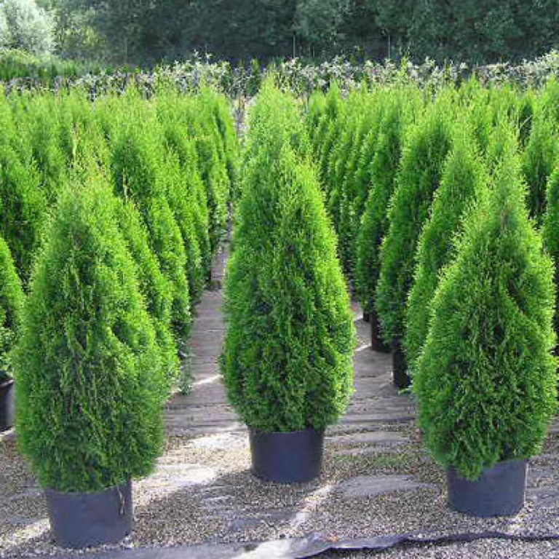
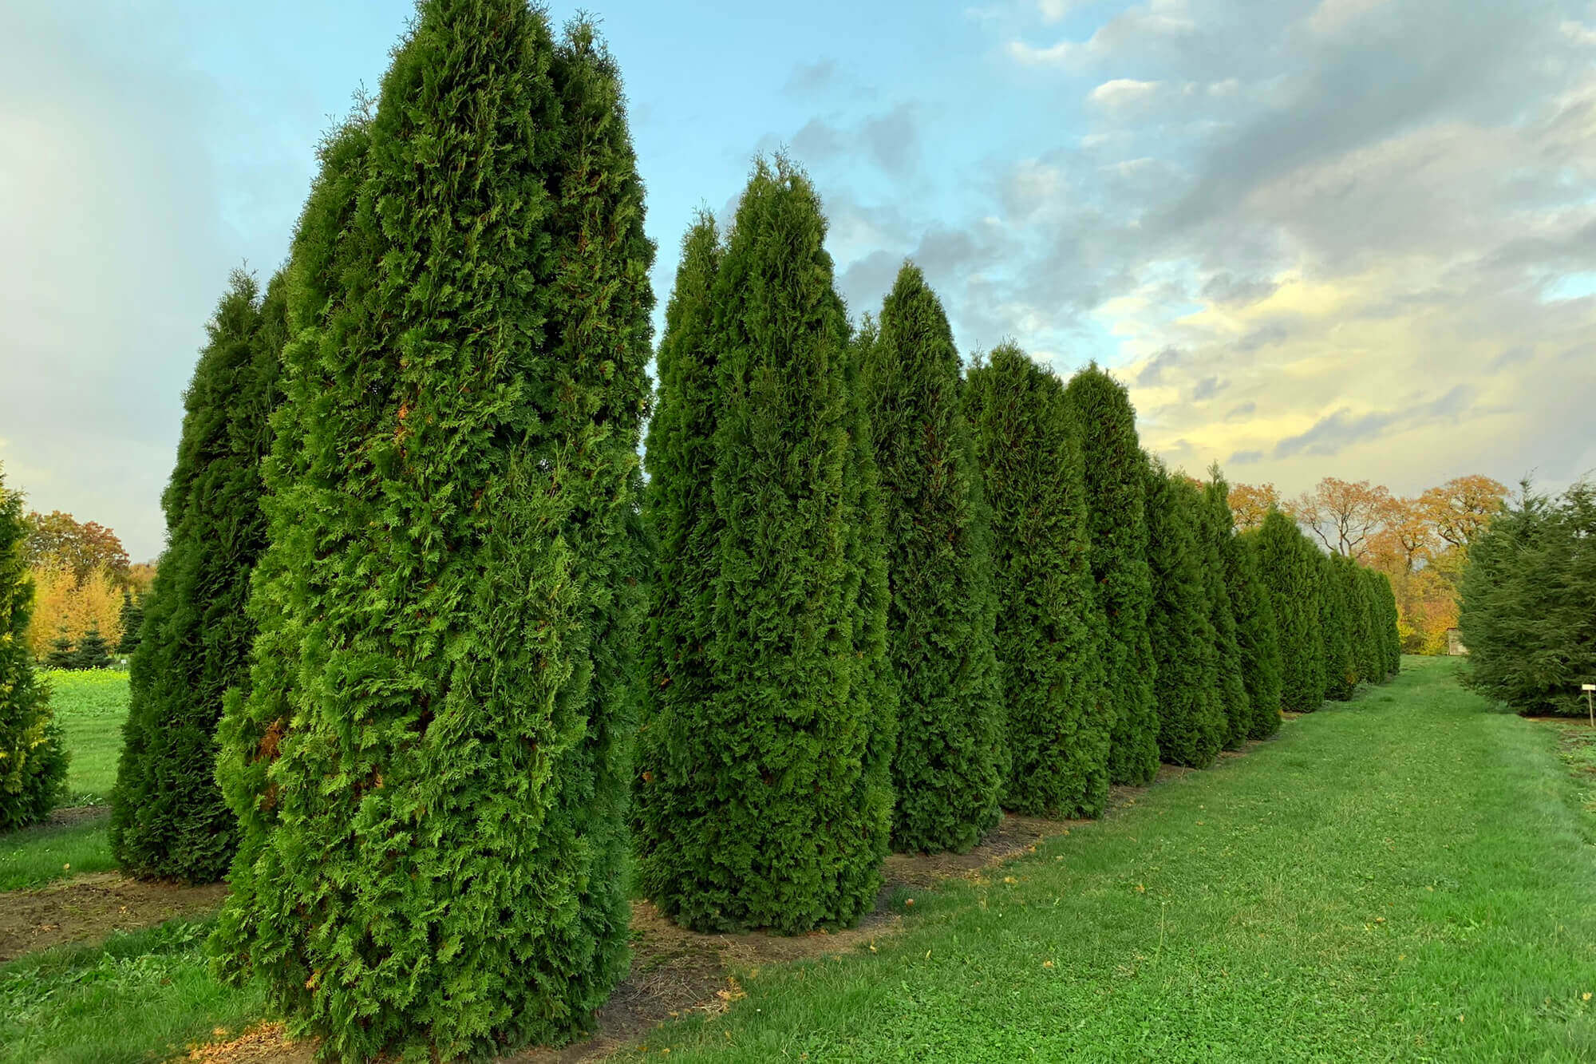
Озеленение.
Озеленение -это совокупность работ, производимых с использованием различных растений для придания ландшафтным объектам эстетического вида.
Виды посадочных растений для данного проекта:
Туя.
Туя любит солнечные места, но, большинство сортов не теряет форму кроны и в тени. Нетребовательна к плодородию. Морозоустойчива.

Slide 12
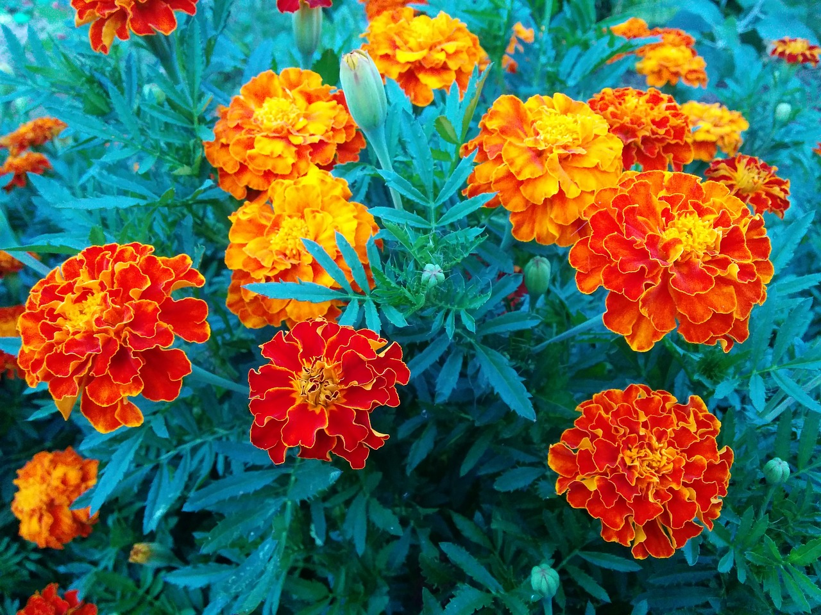
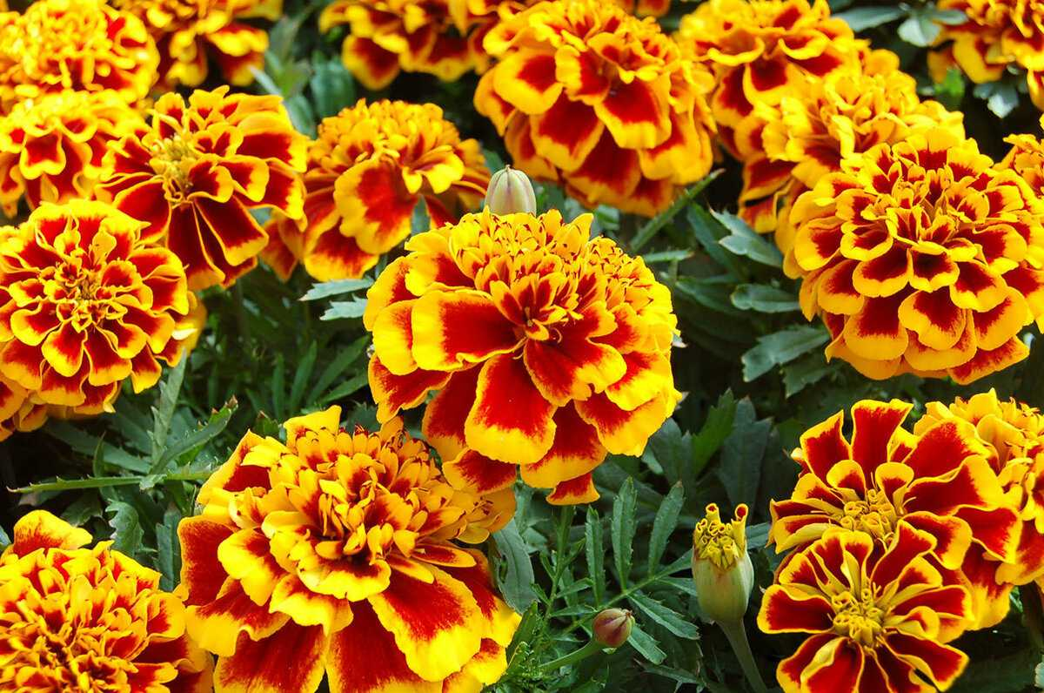
Бархатцы.
Бархатцы имеют прямостоячие прочные стебли, которые образуют компактные или раскидные кустики, достигающие в высоту 20 см.

Slide 13
Смета расходов
№ | Направление расходов | Количество | Сумма (руб.)
1 | Цемент 50 кг | 20 шт | 10000
2 | Песок |  | 6000
3 | Кирпич | 300 шт | 9000
4 | Доски для скамеек | 1 куб | 15000
5 | Труба профильная 40 мм*20 мм (3м) | 15 шт | 6750
6 | Саженцы туи | 4 шт | 4000
7 | Бархатцы семена | 10 шт | 500
8 | Уличный наземный садовый фонарь 2 м | 4 шт | 19600
9
 | Итого |  | ~70850

Slide 14
Ожидаемые результаты:
Создание экологической среды;
Создание эстетически привлекательного вида территории;
Благоустройство и озеленение территории;
Площадка для отдыха.

